Slide 1
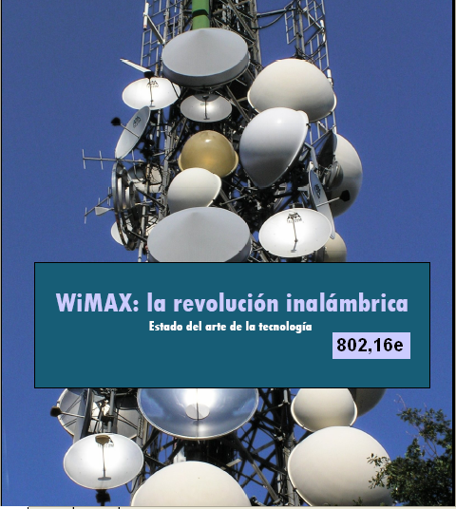

Slide 2
WiMAX
WiMAX son las siglas de Worldwide Interoperability for Microwave Access (interoperabilidad mundial para acceso por microondas). Es una norma de transmisión de datos usando ondas de radio.
Es una tecnología dentro de las conocidas como tecnologías de última milla, también conocidas como bucle local. que permite la recepción de datos por microondas y retransmisión por ondas de radio. El protocolo que caracteriza esta tecnología es el IEEE 802.16. Una de sus ventajas es dar servicios de banda ancha en zonas donde el despliegue de cable o fibra por la baja densidad de población presenta unos costos por usuario muy elevados (zonas rurales).

Slide 3
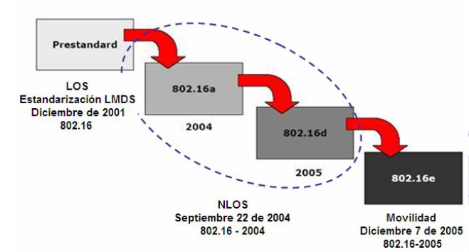
EVOLUCION DE ESTANDARES

Slide 4
PROTOCOLOS
Estándar | Descripción
802.16 | Utiliza espectro licenciado en el rango de 10 a 66 GHz, necesita línea de visión directa, con una capacidad de hasta 134 Mbps en celdas de 2 a 5 millas. Soporta calidad de servicio. Publicado en 2002.
802.16a | Ampliación del estándar 802.16 hacia bandas de 2 a 11 GHz, con sistemas NLOS y LOS, y protocolo PTP y PTMP. Publicado en abril de 2003
802.16c | Ampliación del estándar 802.16 para definir las características y especificaciones en la banda d 10-66 GHz. Publicado en enero de 2003
802.16d | Revisión del 802.16 y 802.16a para añadir los perfiles aprobados por el WiMAX Forum. Aprobado como 802.16-2004 en junio de 2004 (La última versión del estándar)
802.16e | Extensión del 802.16 que incluye la conexión de banda ancha nómada para elementos portables del estilo a notebooks. Publicado en diciembre de 2005

Slide 5
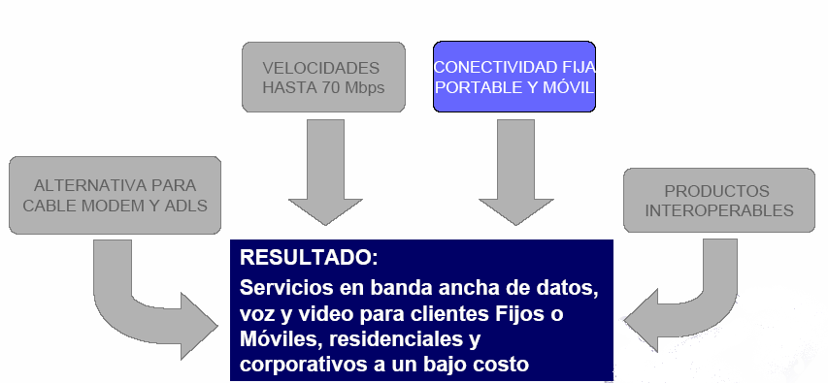
¿Cuál era el objetivo?

Slide 6
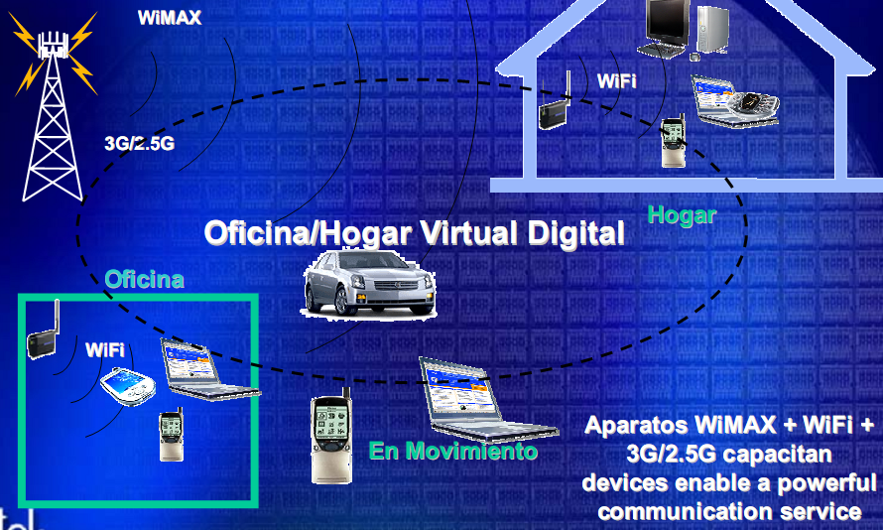

Slide 7
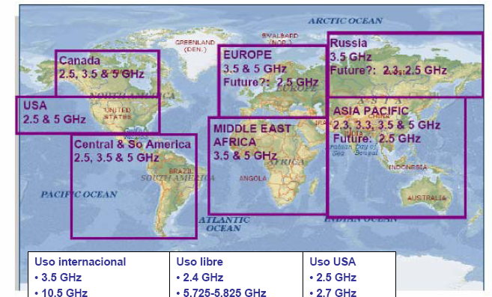
BANDAS DE OPERACION

Slide 8


WIMAX FORUM
Objetivo: PROMOVER Y CERTIFICAR la compatibilidad e interoperabilidad de los productos para WMAN.

Slide 9
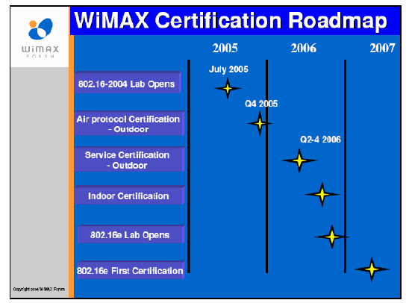

PROGRAMACION DE CERTIFICACIONES

Slide 10
RADIO PLANNING
CARACTERISTICAS TECNICAS
802.16e

Slide 11
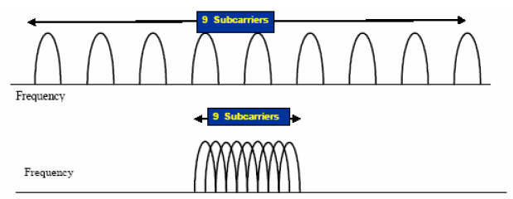
Características Técnicas: OFDM
Técnica de transmisión multiportadora OFDM (Orthogonal Frecuency Division Multiplexing).
Divide el ancho de banda disponible en diferentes subportadoras de banda estrecha (FDM).

Slide 12
Compatibilidad entre 802.16-2004 y 802.16e
Básicamente por la tecnología de acceso:
En 802.16e el acceso se hace al mismo tiempo en conjuntos de subportadoras diferentes, mientras que en 802.16-2004 el acceso se hace en diferentes tiempos a todas las subportadoras.

Slide 13
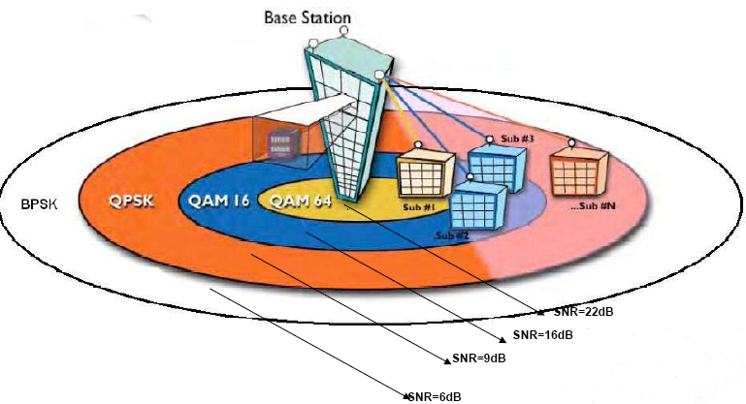
Características Técnicas: Link Adaptation
LINK ADAPTATION: Modulación y codificación adaptativa

Slide 14
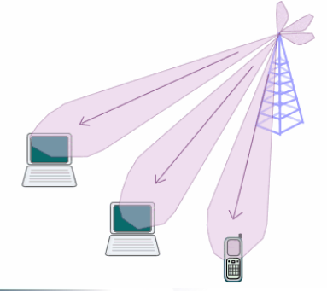
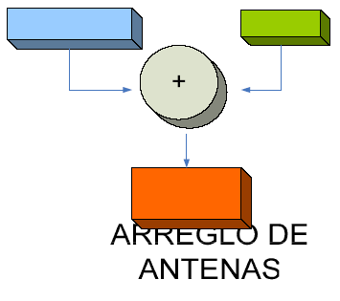
Características Técnicas: Adaptative Antennas System
La técnica consiste en ajustar el ángulo y ancho del lóbulo de la antena dependiendo donde este el trafico.

Slide 15
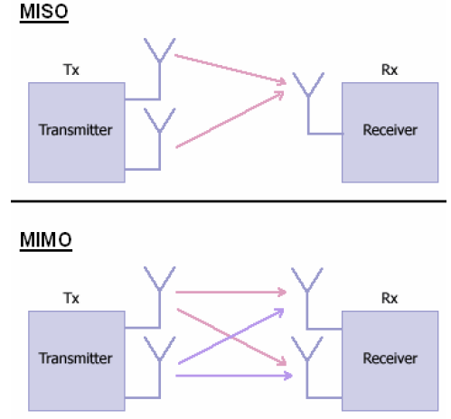
Características Técnicas: MISO/MIMO
Utilizar no una sino varias antenas en el lado Tx ó Rx para aplicar la técnica de diversidad de ruta, mejorando las características del enlace de radio.

Slide 16
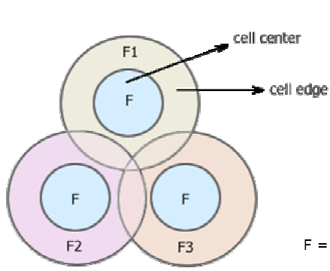
Características Técnicas:
Reuso Fraccional de Frecuencias.
Los usuarios que estén en el centro de la celda, tienen disponibles todos los subcanales, pero los que estén en los bordes solo pueden operar una fracción de todos los subcanales disponibles.
F = F1+F2+F3

Slide 17
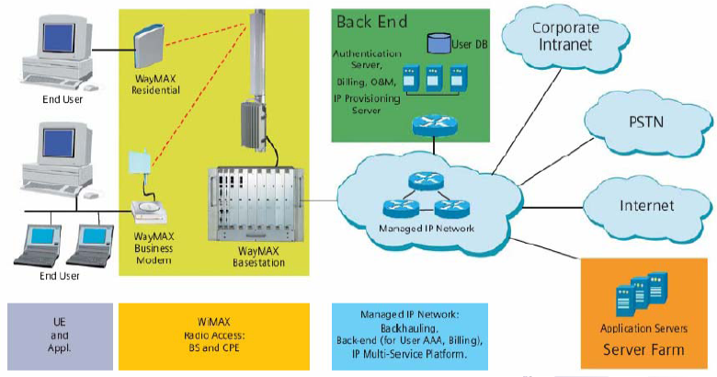
ARQUITECTURA DE UNA RED 802.16e

Slide 18
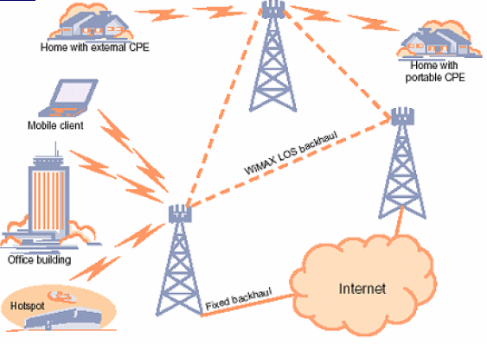
APLICACIONES 802.16e

Slide 19

RESULTADOS EXPERIMENTALES 802.16e
Ya desde 2004/2005 DoCoMo revelo resultados detallados de pruebas de campo de 4G
La compañía dijo que alcanzo una velocidad máximo de transmisión de datos de 300Mbps con un promedio de 135Mbps en un carro moviéndose a una velocidad de 30Km/h, en áreas distantes entre 800mts y 1km de la estación base.
NTT DoCoMo pretende alcanzar velocidades mucho mayores agregando la tecnología MIMO, que utiliza múltiples antenas, al sistema inalámbrico actual.
El objetivo es alcanzar 1Gbps sin movimiento.

Slide 20

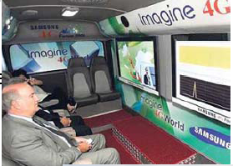
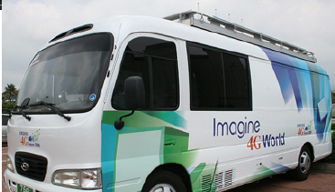
RESULTADOS EXPERIMENTALES 802.16e
Samsung presento una conexión en la cual fueron capaces de transmitir datos con tasas de 100Mbps entre el transmisor y los receptores móviles.
La demostración se hizo a bordo de un autobús que viajo a mas de 60Km/h en la isla de Jeju, al sur de Korea del Sur.

Slide 21
CONCLUSIONES
Algunos operadores de red y fabricantes de equipos han decidido apostarle directamente al estándar IEEE móvil 802.16e, dando así una salto tecnológico que en algunos casos podría ser de 3G a WIMAX móvil sin pasar por WiMax portable, esto para el caso de operadores móviles o para aquellos que vienen de tecnologías inalámbricas propietarias, o cables y quieren incursionar sobre la movilidad inalámbrica ofrecida por el estándar 802.16e.
El éxito de este estándar radica en el cumplimiento eficaz de las promesas de valor agregado que puede ofrecer sobre tecnologías anteriores, tales como: Full Movilidad, No Línea de Vista, Altas velocidades de transmisión de datos, Altas velocidades de movimiento a bordo de vehículos, empaquetamiento de servicios, Interoperabilidad, Cero instalación

